Slide 1
Надежное программирование в разрезе языков
Магистранты
Кафедра ИС
ТвГТУ

Slide 2
Что бы хотелось получить от используемого языка программирования:
Устойчивость к ошибкам человека, исключение неоднозначностей при компиляции
Устойчивость к входным данным
Устойчивость к повреждению программы или данных (сбой носителя, взлом)
Не сложный синтаксис и функциональность
Область желательного применения ЯП — машинерия, транспорт, промышленные системы управления, IoT, эмбеддед, включая телефоны.
// Интернет вещей (англ. internet of things, IoT) — концепция вычислительной сети физических предметов («вещей»), оснащённых встроенными технологиями для взаимодействия друг с другом или с внешней средой^{[1]}, рассматривающая организацию таких сетей как явление, способное перестроить экономические и общественные процессы, исключающее из части действий и операций необходимость участия человека.
//Windows XP Embedded — специальная версия Windows XP Professional, предназначенная для применения в тонких клиентах, банкоматах, платёжных терминалах, игровых автоматах и тому подобном (встраиваемая система).
Язык должен быть компилируемым (как минимум Пи-компилируемым), чтобы все проверки максимально были выполнены на этапе компиляции без VS (Версус, далее по тексту негативное противопоставление) (“у этого объекта нет такого свойства”) в рантайме. Даже скриптование описаний интерфейса уже приводят к обязательности полного покрытия тестами таких скриптов. Желательно иметь минимум JIT-компиляцию (во избежание лишних затрат на более мощное оборудование и т.д.).
// JIT-компиляция (англ. Just-in-time compilation, компиляция «на лету»), динамическая компиляция (англ. dynamic translation) — технология увеличения производительности программных систем, использующих байт-код, путём компиляции байт-кода в машинный код или в другой формат непосредственно во время работы программы. Таким образом достигается высокая скорость выполнения по сравнению с интерпретируемым байт-кодом (сравнимая с компилируемыми языками) за счёт увеличения потребления памяти (для хранения результатов компиляции) и затрат времени на компиляцию.

Slide 3
Устойчивость к ошибкам человека
Самые распространенные ошибки — это опечатки и недоправленная копипаста.
Примеры ошибок из литературы:
а) похожие имена
— должна проводится жесткая проверка видимости переменных и функций. Опечатавшись, можно использовать идентификатор из более общей области видимости, вместо нужного
— целесообразно использовать регистронезависимые имена.
(VS) «Давайте функцию назовем как переменную, только в Кэмелкейз» и потом с чем-нибудь сравним — в С так сделать можно (получим адрес функцииции, который вполне себе число)
// CamelCase - стиль написания составных слов, при котором несколько слов пишутся слитно без пробелов, при этом каждое слово внутри фразы пишется с прописной буквы.
— имена с отличием на 1 букву должны вызывать предупреждение
(спорно, можно выделять в IDE) но очень распространенная ошибка копипасты .x, .y, .w, .h.
— не допускать одинаковое именование разных сущностей
если есть константа с таким названием, то не должно быть одноименной переменной или имени типа
— крайне желательно именование проверять по всем модулям проекта
легко перепутать, особенно если разные модули пишут разные люди

Slide 4
б) Если в тексте кода упомянута модульность, то она должна присутствовать и быть используема (и желательно иерархическая )
VS проект из 12000 файлов в одном каталоге — это ад поиска.
Модульность обязательна для описаний структур обмена данными между разными частями (модулями, программами) одного проекта.
VS Встречается ошибка из-за разного выравнивания чисел в обменной структуре в приемнике и передатчике.
Также необходимо исключить возможность дублей линковки (компоновки).

Slide 5
в) Неоднозначности
— Должен быть определенный порядок вызовов функций.
При записи X = funcA() + fB() или Fn(funcA(), fB(), callC()) — надо понимать, что человек рассчитывает получить вычисления в записанном порядке, (VS) а не как себе надумал оптимизатор.
— Исключить похожие операторы.
А не как в С: + ++, < <<, | ||, & &&, = ==
— Желательно иметь немного понятных операторов и с очевидным приоритетом.
— Переопределение операторов скорее вредно.
Вы пишете i := 2, но (VS) на самом деле это вызывает неявное создание объекта, для которого не хватает памяти,
а диск дает сбой при своппинге и ваш спутник падает на Марс
//Подкачка, или своппинг (swapping - обмен), - это процесс выгрузки редко используемых областей виртуального адресного пространства программы и/или всей программы на диск или другое устройство внешней памяти

Slide 6
в) Неоднозначности (продолжение)
— Нужна инициализация всех переменных дефолтными значениями.
— ООП подход спасает от забывчивости переназначения всех полей в объекте в какой-нибудь новой сотой функции.
— Система типов должна быть безопасной
нужен контроль за размерностями присваиваемых объектов — защита от затирания памяти, арифметическим переполнением типа 65535+1, потерями точности и значимости при приведении типов, исключение сравнения несравнимого — ведь целое 2 не равно 2.0 в общем случае. И даже типовое деление на 0 может давать вполне определенный +INF, вместо ошибки — нужно точное определение результата.

Slide 7
Устойчивость к входным данным
— Программа должна работать на любых входных данных и желательно, примерно одинаковое время.
(VS) Пример - Андроид с реакцией на кнопку трубки от 0.2с до 5с; хорошо, что не Андроид управляет автомобильной ABS.
Например, программа должна корректно обрабатывать и 1Кб данных и 1Тб, не исчерпав ресурсы системы.
— Очень желательно иметь в ЯП RAII и надежную, и однозначную обработку ошибок, не приводящую к побочным эффектам (утечкам ресурсов, например).
(VS) Очень веселая вещь — утечка хендлов, проявиться может через многие месяцы.
//Хендл - это просто указатель. Контекст - это уже часть памяти, где хранятся различные настройки, параметры и данные связанного "устройства".
— Было бы неплохо защититься от переполнения стека — рекурсию запретить.
— Проблема превышения доступного объема требуемой памятью, неконтролируемый рост потребления из-за фрагментации при динамическом выделении/освобождении.
(VS) Была история со старым C-рантаймом от Микрософт, который неадекватно возвращал память системе, из-за чего msbackup падал на больших объемах (для того времени).

Slide 8
Устойчивость к входным данным (продолжение)
— Нужна хорошая и безопасная работа со строками — не упирающаяся в ресурсы. Это сильно зависит от реализации (иммутабельные, COW, R/W массивы)
// В программировании неизменяемым (англ. immutable) называется объект, состояние которого не может быть изменено после создания (функциональное программирование).
— Превышение времени реакции системы, не зависящее от программиста.
Это типичная проблема сборщиков мусора. Хотя они и спасают от одних ошибок программирования — привносят другие — плохо диагностируемые.
— В определенном классе задач, оказывается, можно обойтись совсем без динамической памяти, либо однократно выделив ее при старте.
— Контролировать выход за границы массива, причем вполне допустимо написать предупреждение рантайма и игнорировать. Очень часто это некритичные ошибки.
— Иметь защиту от обращений к неинициализованному программой участку памяти, в т.ч к null-области, и в чужое адресное пространство.

Slide 9
Устойчивость к входным данным (продолжение)
— Интерпретаторы, JIT — лишние прослойки снижают надежность, есть проблемы с сборкой мусора (очень сложная подсистема — привнесет свои ошибки), и с гарантированным временем реакции.
Исключаем, но есть в принципе Java Micro Edition (где от Явы отрезано так много, что остается только Я, и .NET Micro Framework с C#.
— Устойчивость к многопоточной работе — защита приватных данных потока, и механизмы гарантированного обмена между потоками. Программа в 200 потоков может работать совсем не так, как в два.
— Контрактное программирование плюс встроенные юниттесты тоже весьма помогают.

Slide 10
Устойчивость к повреждению программы или данных (сбой носителя, взлом)
— Программа должна целиком загружаться в память — без подгрузки модулей, особенно удаленно.
— Очищаем память при освобождении (а не только выделении)
— Контроль переполнения стека, областей переменных, особенно строки.
— Перезапуск после сбоя. Подход, когда рантайм имеет свой логгинг, а не только выдает, удобен.

Slide 11
Каркас нового языка программирования
geektimes.ru/post/100171 (цитаты):
Меня всегда восхищала лёгкость и спокойствие ранних языков программирования. Немного текста; но делается многое. Старые программы читаются как тихие разговоры между хорошо говорящим исследователем и хорошо обученным механическим коллегой, а не как дебаты с компилятором. Кто бы мог подумать что изощрённость принесёт так много шума? — Дик Габриел ... Стандартные языки (Java, C++) — статически типизированные. Большинство языков-аутсайдеров (Ruby, Python, JavaScript) — интерпретируемые и динамически типизированные. Возможно в результате этого программисты неспециалисты путают "простоту использования" с интерпретируемостью и динамической типизацией. Мир разделился ложной дихотомией: приятные, интерпретируемые, динамические против уродливых, компилируемых, статических. Пришло время чтобы исправить эту ситуацию.

Slide 12
Что можно улучшить в существующих языках программирования с т.зр. разработчиков
Правило одной кнопки
Это главная идея, которую следовало бы перенять как существующим средам разработки, так и новым, находящимся ещё только на стадии проектирования. Количество настроек в существующих IDE выросло настолько, что в них стало очень трудно ориентироваться. Спасение в данной ситуации [применительно к настройкам отображения] - в системе визуально-контекстно-зависимых настроек. В двух словах, следует зарезервировать две кнопки: одну для курсора редактирования (каретки\caret), например F1, а другую для курсора/указателя мыши (mouse pointer), например F4 {в принципе, можно отказаться от F4 в пользу только одной кнопки [F1], если получится на ~100% угадывать намерение пользователя, а именно отслеживать последнее движение и смотреть было последнее действие связано с перемещением курсора редактирования, либо с перемещением курсора мыши}. Нажатие на F1 открывает окно с краткой справкой, а также с кнопкой настроек, относящихся только к области, огороженной рамками текущего символа, на который указывает курсор редактирования. Так было бы очень удобно настраивать отображение, например, цвет фона строки с точкой останова (breakpoint) и вообще любых элементов текста программы, которые попадают в квадратик, очерченный габаритами символа под курсором, то есть получается такое как бы "увеличительное стекло".
Нажатие на F4 открывает аналогичное окно, только относящееся к круговой области [диаметром ~10 пикселей] вокруг курсора мыши. Таким способом было бы легко отключить все лишние элементы интерфейса (а также включить, наведя указатель мыши на то место, где они были), например отображение добавленных/изменённых строк, которое почему-то до сих пор невозможно отключить в PyCharm и PhpStorm.

Slide 13
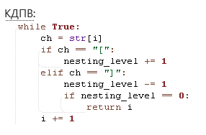
Красивое отображение кода
Во-первых, как видно на рисунке, предлагается помимо вертикальных "линеек", отображающихся во многих IDE, добавить ещё горизонтальные.
Во-вторых, многие двойные операторы можно отображать как единые символы: ══ вместо ==, ≠ вместо != и т.д.
Такую настройку хорошо спрятать под единую кнопку F1 — так можно будет легко отключить замену для конкретного символа (например, замену C на ∈) или же отключить все замены сразу.

Slide 14
Отладка. HTML Watch, виртуальные свойства\properties и заморозка\freeze
Поле ввода для кода, генерирующего HTML, который отображается в отдельном окошке, которое можно перемещать или прикреплять к существующим элементам среды разработки. (Потребность возникла, когда происходила отладка лексического анализатора, было бы удобно видеть не просто целочисленную переменную, показывающую текущую позицию, а отслеживать текущее положение визуально.) [Разумеется, должна быть [её нет в PyCharm] возможность отображать многострочные строки также как в MS Visual Studio.] Вообще, в качестве workaround'а можно использовать HTML Visualizer в MS Visual Studio указав имя специально добавленной для этого функции на Python.
"заморозка" значений выражений
К примеру есть такая функция на Python: def set_scope_recursive(sn, scope): sn.scope = scope for child in sn.children: set_scope_recursive(child, scope) Находясь на строчке for child in sn.children: добавляем в окно Watch выражение sn.children. Затем на строчке set_scope_recursive(child, scope) нажимаем F11 (Step Into). Теперь sn.children в окне Watch обновится. А в данном случае удобнее было бы если бы оно не обновлялось, а осталось "замороженным", чтобы можно было видеть на каком узле из оригинального массива sn.children мы находимся на данный момент. С точки зрения интерфейса правый клик мышью на выражении и пункт контекстного меню Freeze\Заморозить.

Slide 15
Сообщения об ошибках компиляции
Не имеет смысла показывать много ошибок списком, а имеет смысл показывать одну наиболее точную ошибку, причём сразу же устанавливать курсор [и показывать это место файла] на эту ошибку после нажатия F5 (Run/Debug). Ведь вернуться к предыдущему виду всегда можно нажав Ctrl+- или другое настроенное сочетание клавиш.

Slide 16
Произвольный размера таба
Подарок для тех, кто любит табы вместо пробелов для отступа (indentation), и особенно для тех, кто различает отступ и выравнивание. Суть идеи в том, чтобы в поле tab size\размер табуляции можно было вводить дробное количество символов.
Дерево Undo/Redo
Сталкивались ли вы с ситуацией, когда после отката на продолжительное количество шагов операцией Undo, вместо Redo по ошибке нажимали какую-либо клавишу на клавиатуре, что сразу же приводило к невозможности операции Redo? Разработчики пользуются операцией Undo достаточно часто с целью review\просмотреть последние сделанные в текущем файле изменения, и им было бы удобнее, если не полноценной замене двух стеков Undo и Redo на дерево изменений, то хотя бы наличию механизма защиты от потери изменений из-за случайного нажатия клавиши. В качестве такого механизма и для совместимости с существующим поведением в большинстве текстовых редакторов, предлагается задействовать новое сочетание клавиш Ctrl+Shift+Y, которое сначала отменит случайное нажатие клавиши (не помещая его в Redo-стек), а затем продолжит операцию Redo.

Slide 17
Самые неординарные языки программирования
Прежде чем начать рассматривать языки программирования, обозначим некоторые термины.
Эзотерический язык программирования — язык, который разрабатывается как предмет искусства, юмора или доказательства некой концепции. Скажем для расширения границ самого программирования и языкописания. Тьюринг-полным называют язык программирования, с помощью которого можно реализовать любую вычислимую функцию.

Slide 18
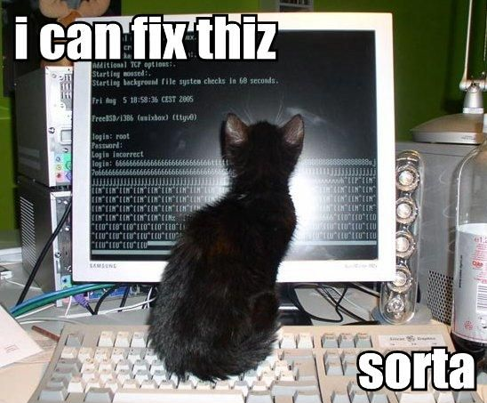
LOLCODE
Автором этого языка является Адам Линдсэй, исследователь отдела компьютерных технологий Ланкастерского университета. Сие творение увидело свет в 2007 году. Свое необычное название язык получил в честь интернет мема Lolcat. Структура его состоит из очень небольшого словаря сленгового английского языка. Пример кода для вывода сообщения «Hello World!»:
HAI CAN HAS STDIO? VISIBLE «HAI WORLD!» KTHXBYE
Разберем каждую строку: HAI — начало программы CAN HAS «file name»? — включает в текст программы содержимое указанного файла VISIBLE line — вывод на экран KTHXBYE — конец программы

Slide 19
Glass
Сайт Грегори Ричардса Создан в 2005 году Грегором Ричардсом. Структурно язык весьма сложный, так как сочетает в себе использование постфиксов, и требует серьезных манипуляций с основным стеком в сочетании с его объектно-ориентированной структурой. Вот как выглядит код программы «Hello, World!»: {M[m(_o)O!«Hello World!»(_o)o.?]}
А вот последовательность Фибоначчи: {F[f(_a)A!(_o)O!(_t)$(_n)1=,(_isle)(_n)*(_a)(le).?=/(_isle)^\(_n)*(_a) s.?(_t)f.?(_n)*(_a)s.?(_t)f.?(_a)a.?]}{M[m(_a)A!(_f)F!(_o)O!(_n)=(_nlm) =/(_nlm)(_n)*(_f)f.?(_o)(on).?" "(_o)o.?(_n)(_n)*(_a)a.?=(_nlm)(_n)* (_a)(le).?=\]}

Slide 20
Chicken
Автором языка программирования Chicken стал Торбьёрн Сёдерштедт. Составляющими языка являются «chicken», « » (пробел) и «\n». В каждой строке определенное число «chicken» разделенных пробелами, от числа «chicken» зависит какая команда будет исполнятся. Инструкции загружаются в стек, где они и выполняются, что позволяет вводить произвольный код и выполнять его с помощью скачка. Поскольку стек программы не ограничен, то есть возможность само-модифицирования кода. Пользователь может предоставить вводные данные перед выполнением программы. Они сохранятся в одном из двух регистров. Стек разделен на три сегмента. Первый сегмент состоит из 2 регистров. Один просто указывает на сам стек. Другой — содержит вводные данные пользователя, которые чаще всего представлены строкой. Эти регистры используются инструкцией LOAD. Второй сегмент содержит загруженный код. Для каждой строки кода есть ячейка в стеке, которая содержит информацию сколько «chicken» в строке. Этот сегмент используется для исполнения программы. Он автоматически останавливается инструкцией EXIT. Третий сегмент содержит фактический стек программы. Когда инструкции выполняются, они извлекают значения в этом месте. А поскольку сегменты не изолированы, то существует возможность изменять значения в коде.

Slide 21
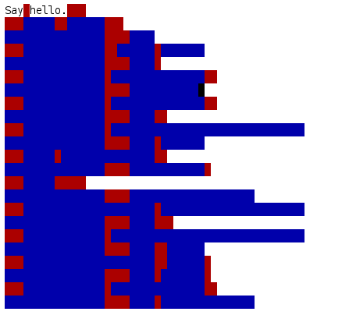
Whitespace
Очень необычный язык, выпущеный в 2003 году в честь Дня Смеха (1 апреля) Эдвином Брэди и Крисом Моррисом. Основной чертой этого языка является его «скрытность». Дело в том, что команды и строки кода формируются путем использования исключительно пробелов, табуляции и переходом на новую строку.
Вот как выглядит «Hello, World!» (синий — табуляция, красный — пробелы)

Slide 22
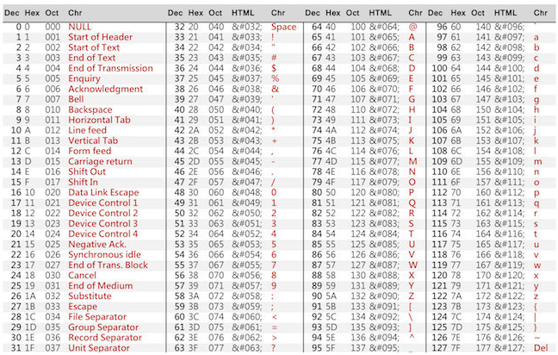
Befunge
В далеком 1993 году Крис Пресс поставил перед собой задачу разработать самый сложный для компиляции язык программирования. Так и появился Befunge. Сложность достигается за счет команд p и g, которые модифицируют текст программы. Версия языка 1993 года была ограничена таблицей 25х80 (стандартный размер текстового экрана), потому эта версия не может быть тьюринг-полной. Если же таблица будет бесконечной, то Befunge будет тьюринг-полным.

Slide 23
Подробное описание команд Каждая из команд кодируется под видом символа из таблицы ASCII (см. рисунок выше). Команды сгруппированы по типу действия. Перемещение: > — вправо < — влево ^ — вверх v — вниз _ — вправо, если на вершине стека 0, иначе — влево | — вниз, если на вершине стека 0, иначе — вверх ? — в случайном направлении # — пропустить следующую ячейку @ — конец программы Манипуляции со стеком: : — Поместить в стек копию вершины (forth:DUP) \ — Поменять местами вершину и подвершину (forth:SWAP) $ — Удалить вершину (forth:DROP) Модификация кода программы: p «PUT» — со стека извлекаются координаты ячейки и ASCII-код символа, который помещается по этим координатам g «GET» — со стека извлекаются координаты ячейки; ASCII-код символа по этим координатам помещается в стек Константы: 0-9 — Поместить число в стек " — Начало/конец символьного режима, в котором ASCII-коды всех текущих символов программы помещаются в стек

Slide 24
Стековые арифметические операции: + — Сложение вершины и подвершины (forth:+) - — Вычитание вершины и подвершины (forth:-) * — Умножение вершины и подвершины (forth:*) / — Целочисленное деление (forth:/) % — Остаток от деления (forth:MOD) Стековые логические операции: ! — Отрицание: нуль на вершине заменяется на 1, ненулевое значение — на 0 (forth:0=) ` — Сравнение «больше, чем»: если подвершина больше вершины, в стек помещается 1, иначе 0 (forth:>) Ввод-вывод: & — Запросить у пользователя число и поместить его в стек ~ — Запросить у пользователя символ и поместить в стек его ASCII-код . — Распечатать вершину стека как целое число (forth:.) , — Распечатать символ, соответствующий ASCII-коду на вершине стека (forth:EMIT)
Код программы «Hello, World!» на языке Befunge: > v @,,,,,,,,,,,,«Hello World!»<
Последовательность Фибоначчи (первые 14 чисел): 62*1+v>01p001>+v>\:02p\:02gv 0 ^ < . :p » .1 v 0," "<0 " >1g12-+:| , @ >^

Slide 25
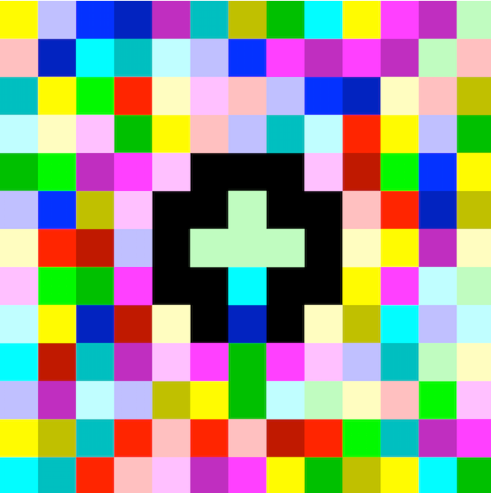
Piet Наверное, самый визуализированный эзотерический язык программирования.
Был создан Давидом Морган-Маром и назван в честь нидерландского художника Пита Мондриана. Программы, написанные на данном языке, выглядят как разноцветные картинки, своего рода картины в стиле абстракционизма. Основой данного языка является 20 цветов, 18 из которых связаны между собой в двух циклах: Цикл оттенков: красный → жёлтый → зелёный → голубой → синий → фиолетовый → красный Цикл яркости: светлый → нормальный → тёмный → светлый Последние 2 цвета (белый и черный) в циклах участия не берут.
«Hello, World!» на языке Piet:

Slide 26
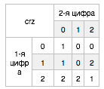
Malbolge
Название языка - это название восьмого круга ада в «Божественной комедии» Данте, а еще и потому, что на этом языке практически невозможно написать нормальную программу. Для чего, собственно, он и был создан Беном Олмстедом в 1998 году. Структура языка Дело в том, что Malbolge это машинный язык для интерпретаторов, работающих в троичной системе исчисления. Регистры В интерпритаторе Malbolge имеется 3 регистра — a, c и d. С — регистр кода, указывает на текущую программу. D — регистр данных, управляет данными. А — аккумулятор, также некоторые команды используют его для манипуляции с данными. Память Память интерпретатора равна 59049 (3в10 степени) ячеек с числами из 10 троичных цифр. При этом ячейки с адресом от 0 до 59048 имеют соответствующие значения (от 0 до 59048). Когда программа запускается, начало памяти заполняется ASCII-кодами символов ее исходного кода. Игнорируются пустые пространства (пробел, табуляция, перенос на новую строку). Остаток памяти заполняется, использую операцию crazy, которая является аналогом побитовых операций — она применяется к двум соответствующим цифрам.

Slide 29
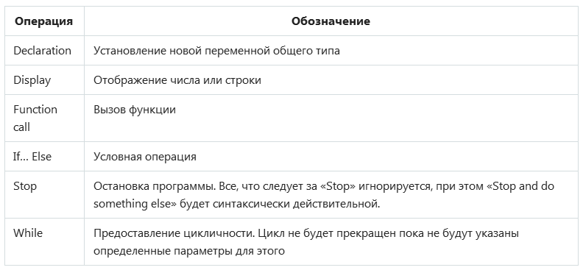
~English
В качестве синтаксиса используются фразы из реального английского языка, что дает пользователю некую свободу действий. А ключевые слова обладают несколькими синонимами. Типы операций в языке ~English:

Slide 30
Пользователь не может самостоятельно определять функции, ибо их набор уже встроен в язык:
to number
to string
get input
ask
Программа «Hello world!» на языке ~English:

Slide 31
ArnoldC
Весьма забавный язык программирования, написанный Лаури Хартиккой, видимо фанатом Арнольда Шварценеггера. Так как все команды на данном языке это цитаты персонажей из разных фильмов, которых играл Арни. Например, эквивалентом True является NO PROBLEMO, а False — I LIED. «Hello World!» на языке ArnoldC:
IT'S SHOWTIME TALK TO THE HAND «Hello World!» YOU HAVE BEEN TERMINATED

Slide 32
Shakespeare Создатели языка программирования - Джон Аслауд и Карл Хассельстром. В их творении код программы выглядит как кусочек пьесы небезызвестного драматурга. При этом у всего есть свое программное значение. Структура кода программы на данном языке выглядит примерно так: Эпиграф — первый абзац текста (компилятор расценивает его как коментарий); Персонажи пьесы — секция обозначения переменных, каждая из которых может содержать только целое число. (Вид: Name (имя переменной), Description (описание переменной, игнорируется компилятором)); Акт и сцены — обозначаются римскими цифрами, нужны как метки для оператора безусловного перехода. Пример (текст после двоеточия считается коментарием): Act I: Hamlet's insults and flattery. Scene I: The insulting of Romeo. Enter, Exit и Exeunt. Переменнные (персонажи), которые будут участвовать в пьесе, должны сначала быть вызваны (команда Enter). При этом может участвовать только 2 переменные, то есть необходимо удалить лишнего персонажа с помощью команды Exit. Когда акт заканчивается или нужно удалить со сцены сразу несколько персонажей используется команда Exeunt.

Slide 33
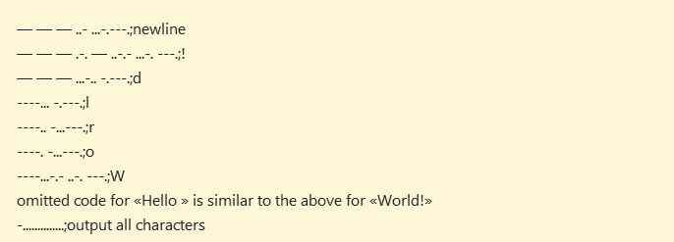
reMorse
Те, кто любит старые добрые технологии, оценят и этот язык программирования, так как эго базисом стал язык Морзе. В нем имеется 4 инструкции: Dash / тире(-);
Dasher / уделенное тире (пробел-);
Dot / точка (.);
Dotty / продленная точка (пробел.)
В более поздней версии reMorse2 использовались следующий синтаксис: "..", ".-", "-." и "—". Внешний вид программы «Hello, World!» на языке программирования reMorse:

Slide 34
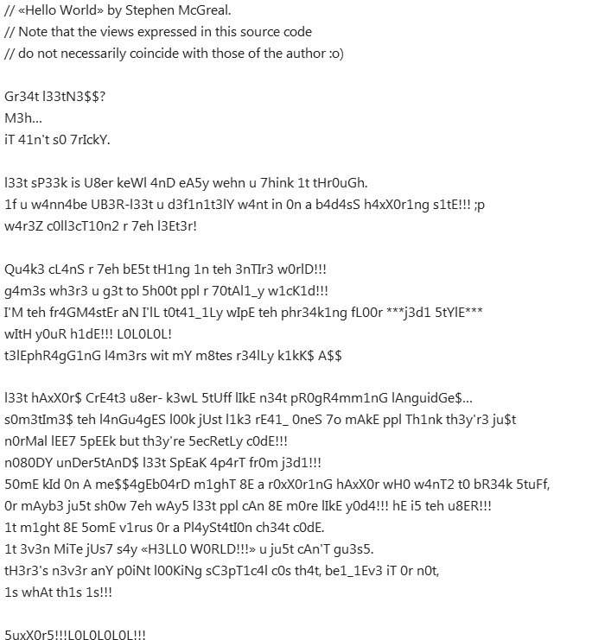
L33t
Интернет стал колыбелью для многих вещей (блоги, вайны, темы и т.д.), в том числе и для необычного способа общения - l33t sp34k (leet speak) — это использование цифр, иных букв в словах и фразах, а так же намеренные ошибки. Когда-то, этот «язык» был способом общения хакеров и всех, кто не хотел чтобы их переписка получила огласку, то есть, своего рода, шифрование. Но сейчас примеры такого написания слов можно встретить повсеместно во всей мировой паутине. Стивен МакГли и Алекс Мол решили создать свой язык программирования на основе l33t sp34k, так появился l33t. Как и многие другие эзотерические языки программирования, этот также крайне сложен в практическом использовании.
«Hello, World!» на языке программирования l33t:

Slide 35
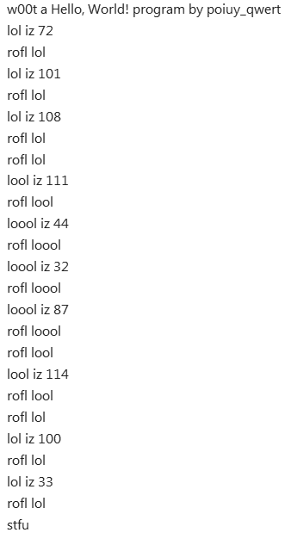
Omgrofl
Еще один юморной язык, созданный Юрай Борза. Основой этого языка стали интернет акронимы (первые буквы каждого из слов в определенной фразе), такие как lol, wtf, brb, stfu и т.д. Даже название языка программирования это акроним — Omgrofl — oh my god rolling on the floor.

Slide 36
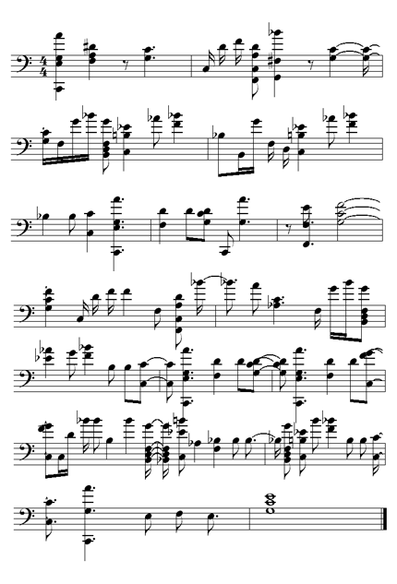
Velato
Даниэль Темкин создал зык программирования, основой которого стали MIDI файлы, то есть звуковые файлы. Каждая из команд в исходном коде определяется положением и порядком нот. «Hello, world!»:

Slide 37
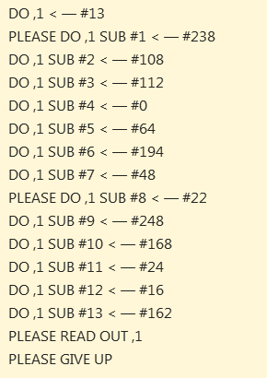
Исходный код «Hello, World!» на языке программирования INTERCAL:
INTERCAL
Один из самых ранних эзотерических языков программирования. Был выпущен в 1972 году Доном Вудсом и Джеймсом Лайоном. По словам создателей название языка звучит следующим образом: Compiler Language With No Pronounceable Acronym — язык программирования с непроизносимым акронимом. Именно INTERCAL стал праотцом таких языков как Befunge, Brainfuck, Malbolge и других сложных в исполнении. В INTERCAL имеется много забавных и парадоксальных команд, таких как PLEASE ABSTAIN FROM CALCULATING («пожалуйста, воздержись от вычислений») или PLEASE GIVE UP («пожалуйста, сдавайтесь»). А некоторые символы носят уникальные имена: = (уши кролика), ‘’ — полрешетки (половина символа #).

Slide 38
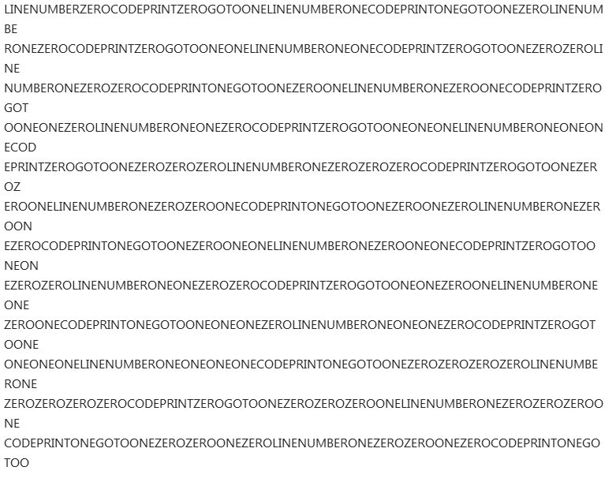
кусочек кода программы «Hello, World!»:
BIT
Очень сложный язык программирования, позволяющий пользователю оперировать всеми данными, которые представлены на языках «высокого уровня» с различными специализированными функциями, которые работают с более сложными и абстрактными типами данных.

Slide 39
ZOMBIE
И снова творение Давида Моргана-Мара. По его словам этот язык Zombie-Oriented Machine-Being Interface Engine был создан специально для некромантов, особенно для злых. Основой кода являются различные существа (зомби, вампиры, духи, демоны или джины), которые выполняют соответствующие им заданные команды. «Hello, World!» по-некромантски:
HelloWorld is a zombie summon task SayHello say «Hello World!» animate animate

Slide 40
Сама суть эзотерических языков состоит в том, что они создаются не с целью выполнять какие-то точные команды, а с целью расширить границы возможного в сфере языкописания.

Slide 41
Что читать о перспективных языках программирования
Начнем с важной информации: совсем не обязательно перспективные языки являются новыми. Им не так много лет, как Python или Ruby, их нет ни в одной топовой десятке популярных рейтингов (см.рисунки), а знание этих языков не дает пока существенной прибавки к зарплате (за исключением, возможно, Swift). Но и назвать их революцией, набирающей обороты в среде избранных, тоже нельзя. Безусловно, у них есть своя ниша, определенная доля рынка (до 2%) и сложившееся комьюнити. Просто в будущем именно они могут посягнуть на лавры топ-5
https://redmonk.com/sogrady/category/programming-languages/
https://www.tiobe.com/tiobe-index/
https://githut.info/
За последние годы в рейтингах популярности языков мало что изменилось — одни опускаются, другие поднимаются, но никто не врывается в топ под лозунгом «лучший из лучших». Процесс захвата новых территорий для языка чаще всего занимает годы, и за это время успевает сформироваться необходимая база развития.
В ближайшие годы популярность незыблемых столпов, таких как Java (вся), JavaScript или PHP, будет снижаться, а их место постепенно займут «новички».

Slide 42
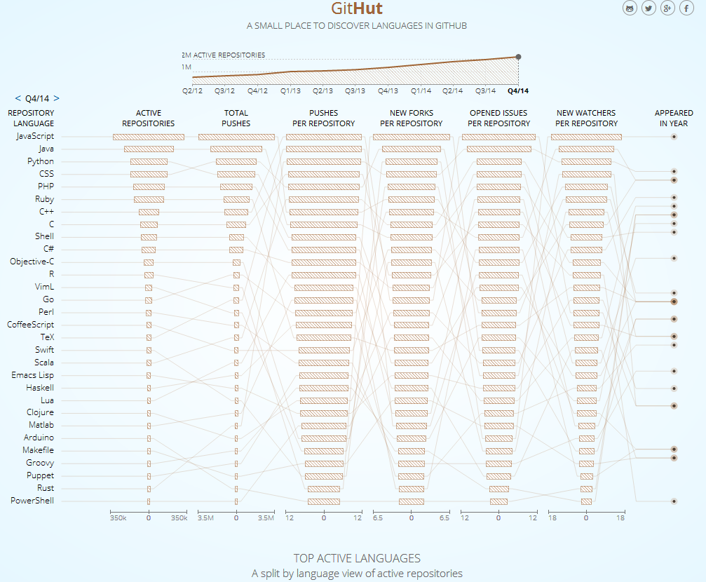

Slide 43
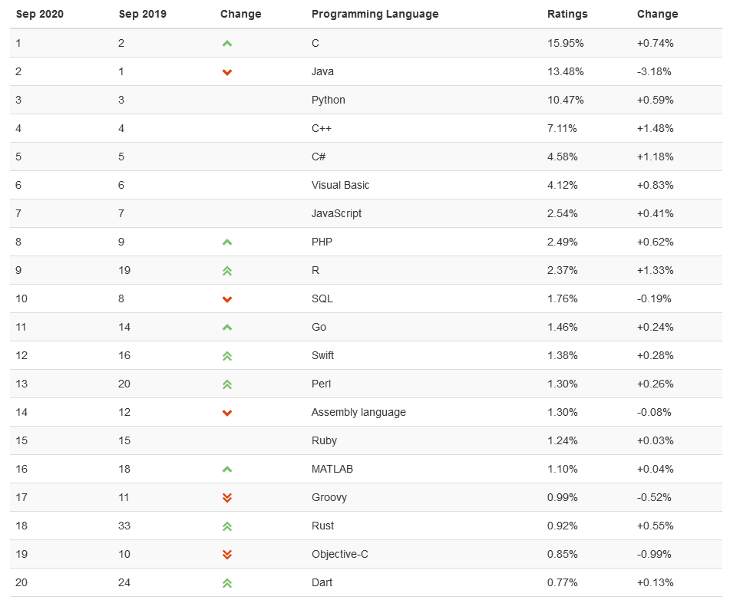
Рейтинг языков программирования TIOBE Index

Slide 44
Swift
Программист Крис Латтнер втайне от всех работал над собственным языком программирования с 2010 г. Примерно через полтора года после начала разработки к работе подключились другие программисты, но потребовался еще год, прежде чем компания Apple, в которой работает Латтнер, сфокусировалась на проекте. В 2014 г. Apple представила ООП-язык Swift, который должен прийти на смену Objective-C, чему способствует возможность перевести на новый язык любое приложение, написанное на Objective-C. Swift, предназначенный в первую очередь для разработчиков iOS и OS X, считается более безопасным и быстрым языком по сравнению с Objective-C.
Книги:
Лучшей книгой по языку является официальное издание от Apple — «Swift for Programmers». Книги известных преподавателей и программистов Харви Дейтела и Пола Дейтела в особом представлении не нуждаются — они славятся легким изложением материала любой сложности. «Swift for Programmers» содержит множество примеров реальных программ, которые помогут освоить азы создания собственных приложений.
https://www.amazon.com/Swift-Programmers-Deitel-Developer-Paul/dp/0134021363/ref=sr_1_1?s=books&ie=UTF8&qid=1456928342&sr=1-1&keywords=Swift+for+Programmers
Книга «Swift for Beginners: Develop and Design», вышедшая в 2014 г., не только рассказывает об основах Swift, но и знакомит со средой Xcode. Издание подойдет всем, кто обладает хотя бы минимумом знаний о программировании на любом языке высокого уровня и хочет научиться создавать программы для iOS, OS X или watchOS.
https://www.amazon.com/Swift-Beginners-Boisy-G-Pitre/dp/0134044703
В «Swift 2 Cookbook» представлено более 50 рецептов, которые помогут создавать приложения в Swift 2. В учебнике описаны основы установки Xcode и приведены примеры обновления кода со Swift 1.2 до Swift 2.0 с помощью Xcode, а также продемонстрировано, как Xcode помогает тестировать код. Иметь некоторые начальные представления об Objective-C или Swift будет полезно, но изучать представленный в данной книге материал можно и без предварительных знаний Swift.

Slide 45
Scala
Scala — мощный мультипарадигмальный язык программирования, предназначенный для безопасного и быстрого программирования. В Scala полностью поддерживаются возможности функционального программирования. Он является представителем академической среды, за что порой и обвиняется в излишней сложности. Язык был создан в 2001—2004 гг. в одном из самых престижных учебных заведений Европы — в Федеральной политехнической школе Лозанны. Scala — это результат исследований, направленных на разработку улучшенной языковой поддержки компонентного ПО. Сегодня Scala используется во многих крупных проектах — например, бóльшая часть серверного кода Twitter написана на этом языке. Scala может прийти на смену Java, благодаря тому, что в нем учтены многие ошибки, допущенные при проектировании Java.
Мартин Одерски, автор книги «Programming in Scala: A Comprehensive Step-by-Step Guide, 2nd Edition», является создателем языка Scala. Помимо этого, он разработал поддержку обобщенного программирования в Java (Generics) и создал текущую версию javac, компилятора Java.
https://www.amazon.com/Programming-Scala-Comprehensive-Step-Step/dp/0981531644
В переводе с итальянского «scala» означает «лестница». Книга от Одерски определенным образом напоминает карабканье по лестнице: ступень за ступенью вы будете осваивать Scala, начиная с основных элементов и заканчивая дополнительными возможностями языка. Вам также может пригодиться книга «Scala in Depth» (автор — Joshua D. Suereth). Конечно, во многих аспектах она уже устарела, но если вы собираетесь изучить паттерны и алгоритмы, можно рассчитывать на актуальность материалов.
https://www.amazon.com/Scala-Depth-Joshua-D-Suereth/dp/1935182706/ref=la_B00BMU4U3U_1_2?s=books&ie=UTF8&qid=1457531278&sr=1-2
«Scala in Action 1st Edition» — более свежий учебник (2013 г.). В нем содержится хороший обзор инструментов, расширяющих возможности языка. Подробно описаны и разобраны MongoDB, SBT, Scalaz, Squeryl, H2, jQuery UI, ScalaCheck, Specs, Akka, Lift, DSLs.
«Scala Design Patterns» — еще одна книга для Scala-программистов, которая поможет использовать накопленные знания для создания приложений в реальной жизни — своего рода быстрое справочное руководство. В книге рассматривается возможность применения хорошо известных в отрасли стандартов шаблонов проектирования с указанием, когда именно требуется использовать выбранный шаблон, а когда следует искать что-то более подходящее.
https://www.amazon.com/Scala-Design-Patterns-Ivan-Nikolov/dp/1785882503/ref=sr_1_1?s=books&ie=UTF8&qid=1457537606&sr=1-1

Slide 46
Lua
Lua — скриптовый язык, разработанный в далеком 1993 г. сотрудниками Католического университета Рио-де-Жанейро. По возможностям Lua ближе к JavaScript, однако его отличают более мощные и гибкие конструкции. Он получил известность как язык программирования многих игр (в том числе и World of Warcraft), однако может применяться не только для игр, но и там, где требуется использование данных, хранящихся в других файлах. Lua является одним из самых производительных скриптовых языков в мире. Он используется в таких проектах, как Redis, nginx, Tarantool, OpenRes.
Классика. «Programming in Lua» (3-е издание) — книга, написанная одним из создателей языка Роберто Иерузалимски. Для разработчиков игр издание может стать настольной книгой. В ней рассматриваются практически все аспекты использования Lua, включая необходимые навыки по взаимодействию с С.
https://www.amazon.com/Programming-Lua-Roberto-Ierusalimschy/dp/859037985X/ref=sr_1_1?ie=UTF8&qid=1456935781&sr=8-1&keywords=Programming+in+Lua
Один из самых простых способов изучить Lua вы найдете по этой ссылке: Learn Lua in 15 Minutes.
http://tylerneylon.com/a/learn-lua/
Относительно новая (по сравнению с другими изданиями) книга вышла в 2015 г. — «Lua Game Development Cookbook». Начинающему гейм-девелоперу в этой книге будет полезно изучить концепцию простых 2D-игр, а затем перейти к современным 3D-проектам. Кроме того, возможности создания сценариев на языке Lua дадут вам полный контроль над игрой. Однако книга эта не для новичков в Lua — понадобится знание языка, к тому же для создания пользовательских модулей Lua требуются знания С/С++.
https://www.amazon.com/Game-Development-Cookbook-Mario-Kasuba/dp/1849515506/ref=la_B017Y60AJ8_1_1?s=books&ie=UTF8&qid=1457539497&sr=1-1

Slide 47
Go
Роберт Гризмер, Роб Пайк и Кен Томпсон создали Go в 2007—2009 гг. Язык создавался с прицелом на решение проблем масштабных разработок ПО. Go должен был сделать процесс разработки более эффективным. В отличие от более академических языков программирования, в Go постарались убрать все лишнее. Благодаря лаконичности и простоте языка изучить его будет достаточно просто.
Области применения Go разнообразны. Так, пуш уведомлений во «ВКонтакте» реализован на языке Go. На Go можно писать приложения для iOS и Android, и даже создавать собственную криптовалюту. В общем, где именно использовать Go, вы решите для себя сами, тем более что изучать его можно и без хорошего знания английского языка — существует множество переводов и хорошая подборка статей.
Книги: Один из авторов — Брайан Керниган — настоящая легенда программирования. Он является одним из соавторов Unix, создателем множества программ под Unix, включая ditroff и cron, автором «The C Programming Language», написанной вместе с Деннисом Ричи в 1978 г. На данный момент «The Go Programming Language» — наиболее интересный учебник по языку Go. Изучать этот язык вам помогут хотя бы начальные знания JavaScript, Ruby, Python, Java или C++. В книге представлены сотни реальных примеров кода Go, охватывающих все нюансы языка, наиболее важные библиотеки, а также демонстрирующих широкий спектр использования языка.
https://www.amazon.com/Programming-Language-Addison-Wesley-Professional-Computing/dp/0134190440/ref=sr_1_1?s=books&ie=UTF8&qid=1457543999&sr=1-1&keywords=Go
Sau Sheong Chang, автор книги «Go Web Programming», написал «Ruby on Rails Web Mashup Projects», «Cloning Internet Applications with Ruby» и еще несколько значимых книг о Ruby. Тем интереснее будет узнать, почему директор лаборатории и прикладных исследований HP Labs в Сингапуре начал писать проекты на Go после Ruby. В «Go Web Programming» рассматривается вопрос создания веб-приложения в Go с использованием современных принципов проектирования.
https://www.amazon.com/Web-Programming-Sau-Sheong-Chang/dp/1617292567/ref=sr_1_1?s=books&ie=UTF8&qid=1457544079&sr=1-1&keywords=Go&refinements=p_n_publication_date%3A1250228011

Slide 48
Rust
Rust — мультипарадигменный, функциональный, императивно-процедурный, объектно-ориентированный язык программирования, разрабатываемый с 2006 г. С 2009 г. над Rust работает команда Mozilla Research. Rust объединяет производительность и безопасность компилируемых языков (С++, не уступая ему в возможностях) со скоростью разработки динамических языков (Python), при этом сохраняет определенный уровень аскетичности. Благодаря действиям большого и открытого сообщества разработчиков в Rust исправлены многие ошибки, допущенные при проектировании C++ и Java.
Rust продолжает стремительно меняться. Отставание в обучающих материалах на несколько месяцев может поставить ваши знания под угрозу. В обязательном порядке необходимо ознакомиться с официальной документацией — с руководством (также известно как книга «The Rust Programming Language») и с другой документацией.
https://doc.rust-lang.org/book/README.html
https://www.rust-lang.org/learn
Книга «Learning Rust», которая позволит C#/C++-разработчикам получить лучшее управление производительностью и памятью. В книге продемонстрированы возможности Rust при разработке крупного и масштабируемого ПО, а также рассмотрены основы языка, включая переменные, процедуры, управление памятью, etc.
https://www.amazon.com/Learning-Rust-Paul-Johnson-ebook/dp/B01CR5GCWA/ref=sr_1_7?s=books&ie=UTF8&qid=1457545849&sr=1-7&keywords=Rust

Slide 49
Kotlin
https://leanpub.com/kotlin-for-android-developers
https://www.manning.com/books/kotlin-in-action

